Slide 1
СИСТЕМА МЕТОДИЧЕСКОЙ РАБОТЫ В СПОРТИВНОЙ ШКОЛЕ
Муниципальное автономное учреждение Спортивная школа «Юность»
г.Лабытнанги
2021
Силантьева Дина Александровна
инструктор-методист

Slide 2
Структура управления методической деятельностью в спортивной школе
Директор
Отделение спортивно-оздоровительной работы
Отделение подготовки спортивного резерва
Отделение дополнительного образования
Заместитель директора
Заведующий отделениями
Старший инструктор-методист
Инструктор-методист, инструктор методист по АФК
Тренер, инструктор по спорту, хореограф

Slide 3
ЗАДАЧИ методической работы
анализ состояния процесса спортивной подготовки, выявление проблем, определения путей их преодоления
оказание методической помощи в организации инновационной деятельности, проведении опытно-экспериментальной работы, экспертной оценке образовательных программ, программ спортивной подготовки, методических пособий, учебных планов, помощь в подготовке тренеров, инструкторов по спорту, хореографа к аттестации
профессиональное становление молодых тренеров, тренеров-преподавателей
выявление, обобщение и распространение опыта тренеров, тренеров-преподавателей
обеспечение высокого методического уровня проведения тренировочных занятий, физкультурно-оздоровительных и спортивно-массовых мероприятий
повышение качества спортивной подготовки деятельности
обобщение и распространение опыта спортивной подготовки.

Slide 4
Нормативно-правовые акты:
Положение о тренерском совете
Положение о внутреннем контроле
Графики мероприятий
Порядок формирования тренировочных групп
Правила приема лиц в МАУ СШ «Юность», осуществляющей реализацию программ спортивной подготовки
Порядок перевода, отчисления и восстановления занимающихся, проходящих спортивную подготовку
Положение о ведении личных дел занимающихся
Положение о текущем, этапном и итоговом контроле

Slide 5
ФОРМЫ организации методической работы:
тренерский совет
методический совет
курсы повышения квалификации
семинары и индивидуальные собеседования для тренеров
самообразование
повышение профессионального мастерства через участие в конкурсах, проектах, рейтингах
совещания, планерки, собрания

Slide 6
Организация методической работы
в спортивной школе
Информационная деятельность | Аналитическая деятельность | Организационно-методическая деятельность | Консультативная деятельность
Формирование информационно-методических банков данных (НПА, одаренных занимающихся, тренерского состава, современных методов, средств, используемых в тренировочном процессе ). | Сбор и обработка информации о результатах работы тренеров, специалистов. | Организация инновационной деятельности в тренировочном процессе. Повышение уровня квалификации тренерского состава через курсы повышения квалификации, самообразование. Аттестация тренерского состава, выявление передового опыта работы. | Консультирование родителей (законных представителей) об этапах тренировочного процесса, результатах соревновательной деятельности воспитанников и т.д.
Создание медиатеки нормативных, учебно-методических материалов. | Изучение и анализ состояния и результатов методической работы, определение направлений ее совершенствования. | Организация взаимодействия с методическими службами других учреждений (СШ, СШОР, ЦСП и др.) | Организация консультационной работы для сотрудников (индивидуальное/групповое консультирование).
Сбор и обработка внешней информации путем участия в конференциях, семинарах, вебинарах | Мониторинг профессиональных и информационных потребностей сотрудников. | Организация проведения семинаров-практикумов, мастер-классов, конкурсов. Информационно-коммуникационное обеспечение тренировочного процесса. | Консультирование населения о видах спорта, культивируемых спортивной школой .
Информация, материалы координационно-методических советов различных уровней. | Составление справок и отчетов по итогам проведенных работ. | Организация проведения тренерских советов, других общих собраний. | Разработка наглядного материала (буклеты, листовки, информационные листы), оформление стендов.

Slide 7
Перечень документов методической направленности в спортивной школе
Информационная деятельность | Аналитическая деятельность | Организационно-методическая деятельность | Консультативная деятельность
Банки данных, Медиатека. | Самоанализ учреждения. Аналитические справки о качестве работы тренера. | Программы СП, планы (повышение квалификации, аттестации тренерского состава). | Методические материалы.
Отчеты по соревнованиям. | Обобщенные материалы о системе методической работы. | Методические материалы, продукты. | Разработанные информационные материалы .
Материалы печати по проблемам ФКиС. | Письменные материалы (по работе тренера, по анализу и самоанализу). | Индивидуальные планы. | Журналы консультаций.
Рефераты, тексты докладов, сообщений. | Отчеты, результаты мониторингов. | Протоколы тренерского совета. | Разработанные методики, программы.

Slide 8
Документы – система

Slide 9
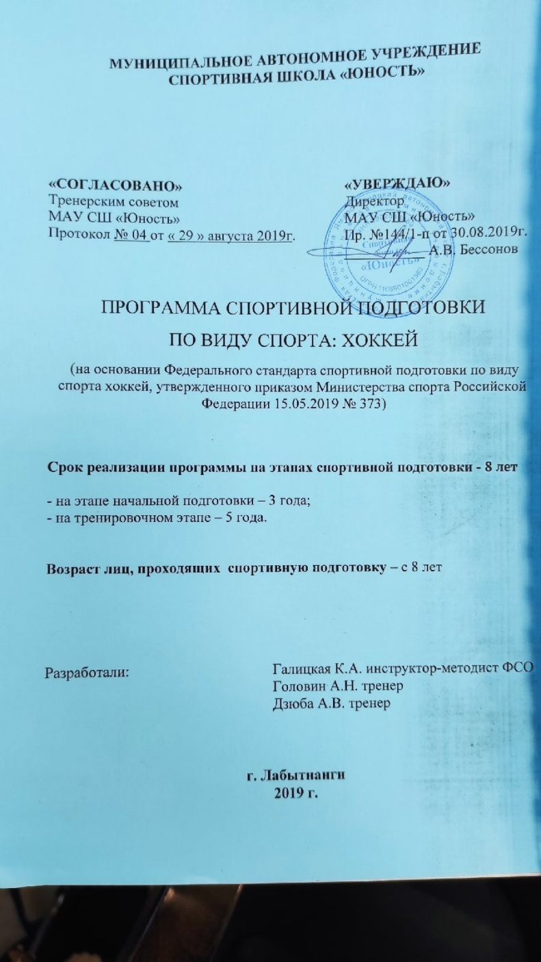
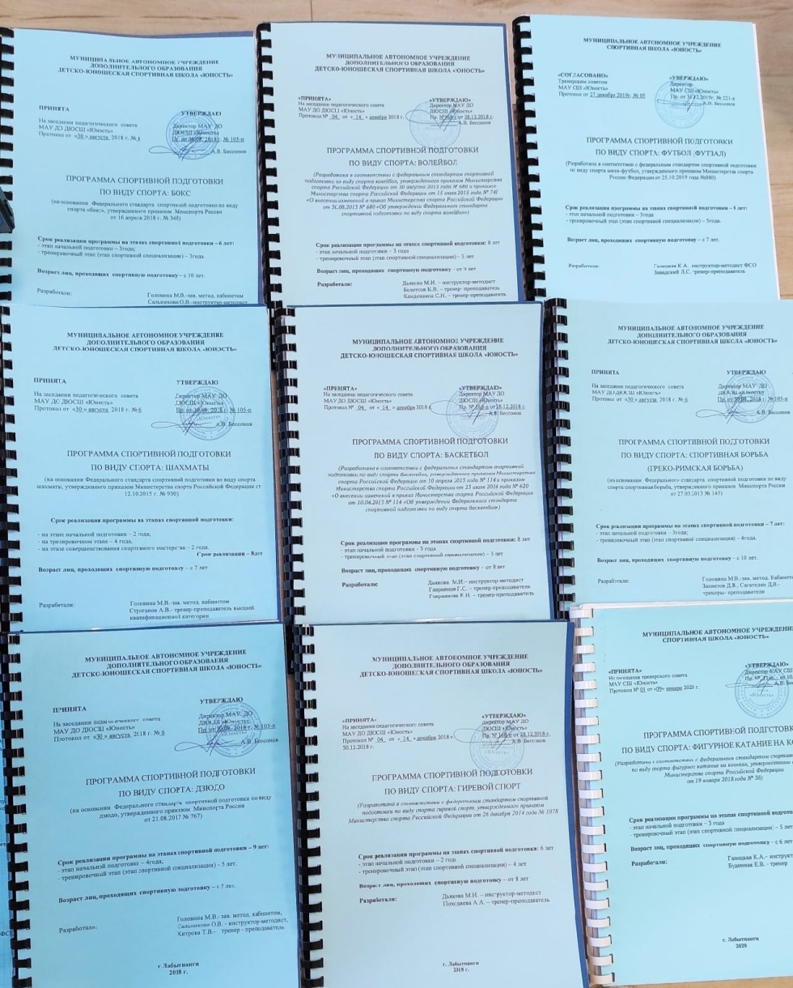
Документы – система

Slide 10
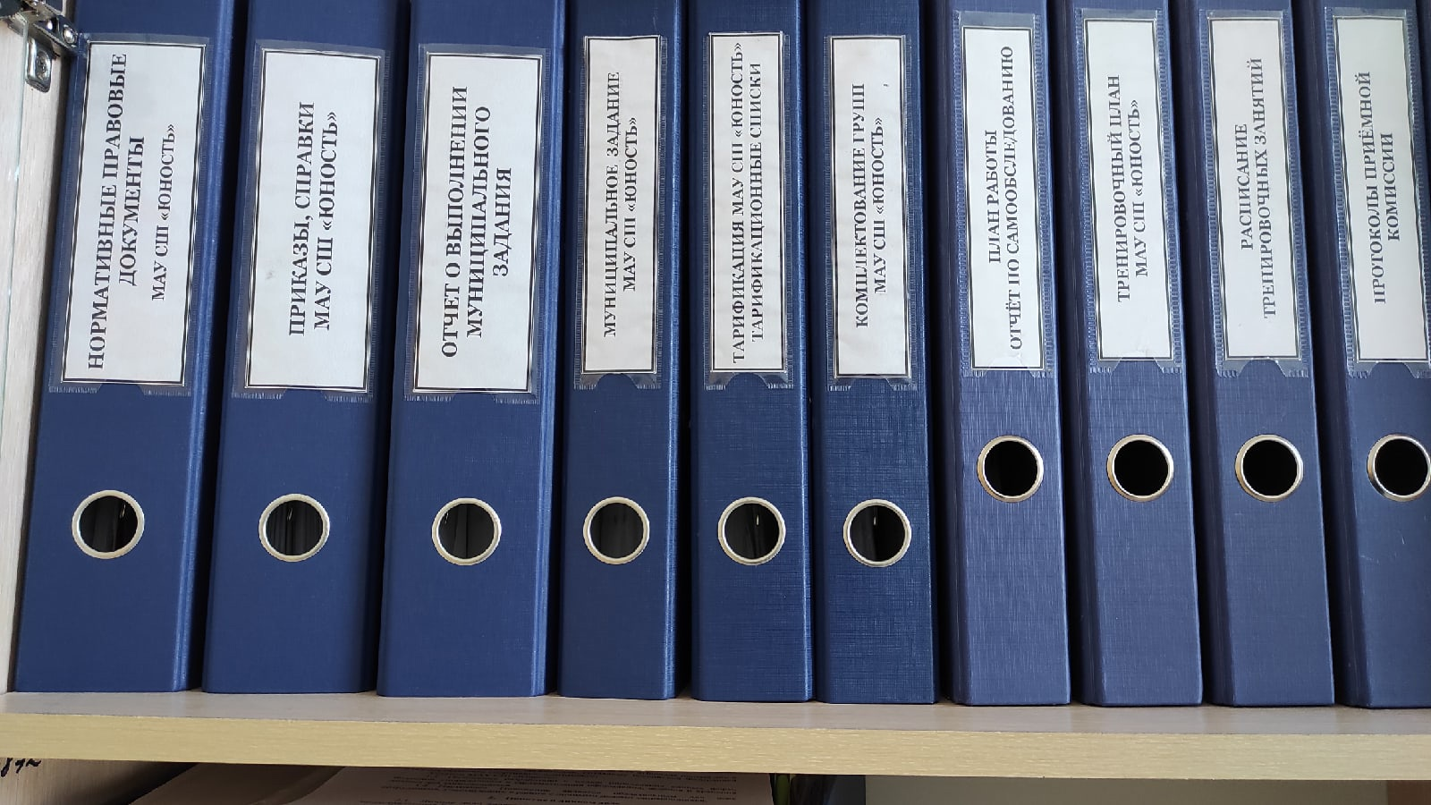
Документы – система

Slide 11
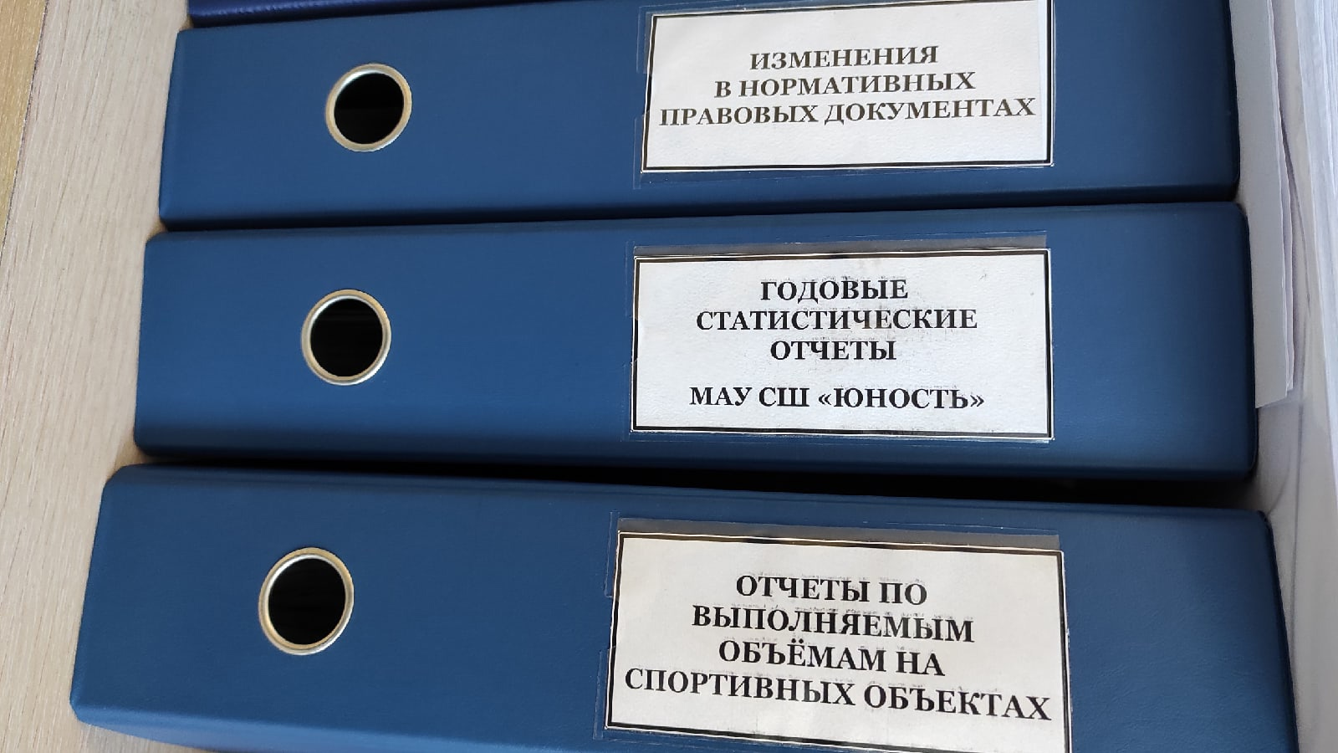
Документы – система

Slide 12
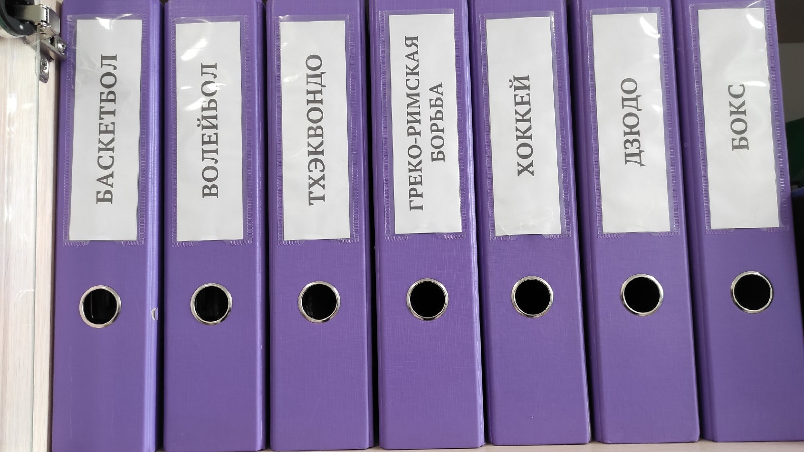
Документы – система

Slide 13
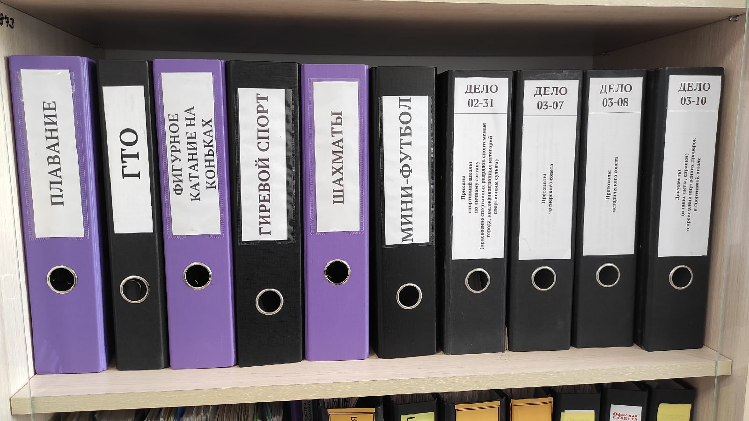
Документы – система

Slide 14
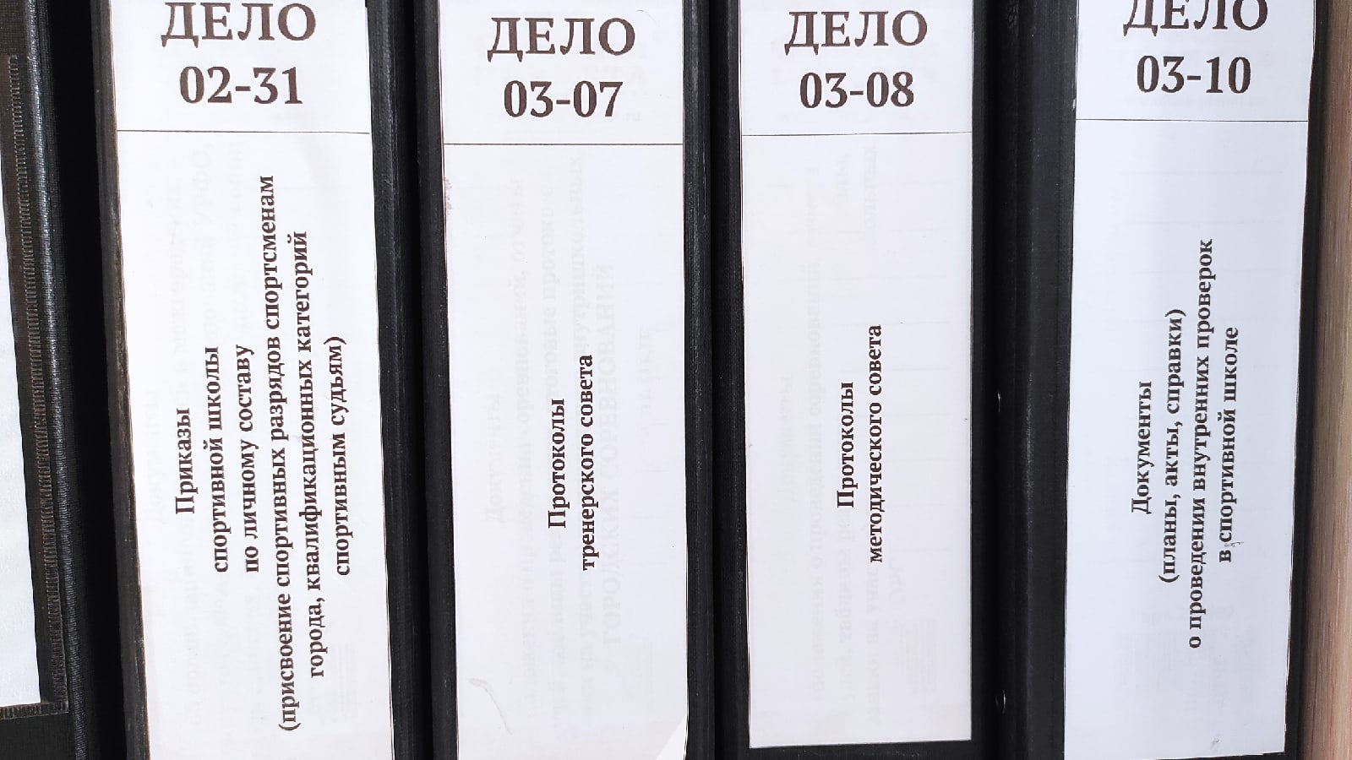
Документы – система

Slide 15
Документы – система

Slide 16
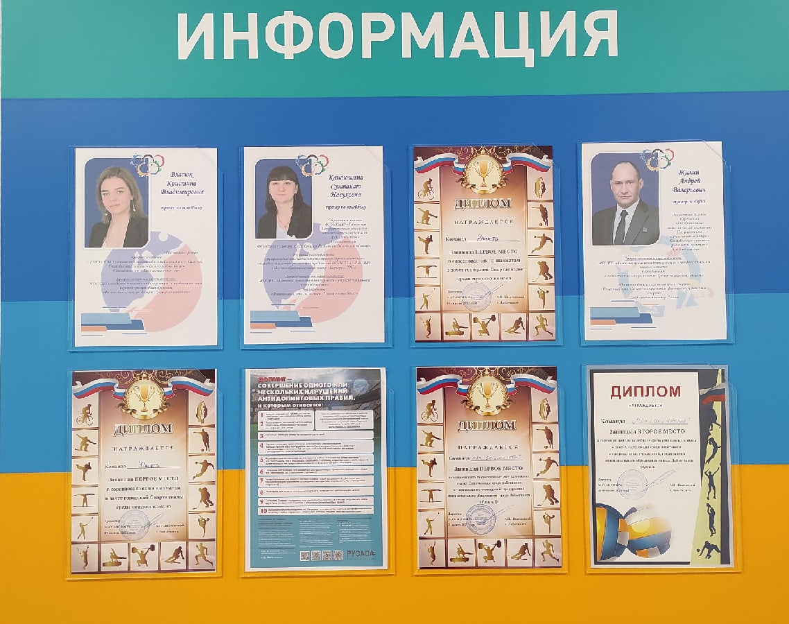
Документы – система

Slide 17
Методическое обеспечение тренировочного процесса – составная и неотъемлемая функция деятельности спортивной школы
Результативность тренировочного процесса
Постановка задач методической работы
Разнообразные ФОРМЫ организации методической работы
Регулярное ведение документов методической направленности в спортивной школе
Регулярно прводимые мероприятия методической направленности в спортивной школе
Наличие разработанных нормативно-правовых актов
Действующая структура управления методической деятельности в спортивной школе

Slide 18
Список использованных источников:
Управление методической деятельностью спортивной школы. Научно-методическое пособие./ Никитушкина Н.Н., Водянникова И.А., 2012. – 200с.
Мишуков А.В. Управление организационно-методической деятельностью спортивной школы : дис. ... канд. пед. наук : 13.00.04 / А.В. Мишуков. – Москва, 2006. – 129 с.
Что такое качество образования? / Под ред. А.И. Адамского. – М.: Эврика, 2009. – 272 с.
https://lektsia.com/
http://sambobiysk.ru/attachments/article/41/metoddeyat.doc
https://nsportal.ru/npo-spo/obrazovanie-i-pedagogika/library/2015/02/10/model-metodicheskoy-sluzhby-v-uchrezhdeniya

Slide 19
Спасибо за внимание!
Всем удачи!

